Slide 1
INTERLUDE 홈커밍데이
12기 한아림

Slide 2


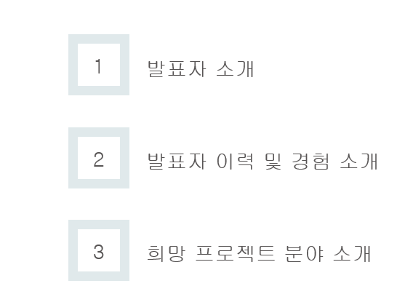
목차
1
발표자 소개
2
발표자 이력 및 경험 소개
3
희망 프로젝트 분야 소개
4
New proposal
Our awesome ideas
Analysis
Marketing data and our estimation

Slide 3
발표자 소개
02.01.13 년생 한아림
서울여자대학교 1학년 재학 중
INTERLUDE 12기 부원

Slide 4
발표자 이력 및 경험 소개
1
2
3
수료 교육 및 세미나
대/내외 활동
프로젝트 및 대회

Slide 5
수료 교육 및 세미나
중부정보보호지원센터 디지털 포렌식 교육 (1차, 2차)
한국여성과학기술육성재단 IoT 교육
AWS 클라우드 교육
WISET 빅데이터 입문 교육
지니언스 ‘다단계 위협탐지 엔진과 이상행위 탐지 대응 솔루션’ 세미나
Talk&Talk ‘고성능 컴퓨터 HPC 알아보기’ 세미나
Okta ‘QueryPie 연동과 IT 시스템 접근’ 세미나
걸스인텍 ‘Welcome to Metaverse. 미래를 설계하는 한 걸음’ 세미나
네이버 클라우드 ‘2022 Game Industry Day’ 세미나

Slide 6
대/내외 활동
교내 활동
GURU 1 수료
(전) SWING 30기 부원
INTERLUDE 12기 부원
개인정보보호소학회 SWUPI 부원
(예정) GURU 2
대외 활동
IBM Qiskit Class
위키북스 C# 서포터즈
WISET 취업탐색 멘토링
한국정보보호산업협회 기자단 (KSR)
대학생 정보보호연합 SUA 운영진

Slide 7
프로젝트 및 대회
제 9회 SW 개발보안 경진대회
SUA 역량발전 모의해킹 프로젝트
Python 학점예측 프로그램 개발 프로젝트
제 1회 개인정보위험대응 공모전
DownUnder CTF 2022
WPI CTF 2022
Square CTF 2022
Digital Overdose CTF

Slide 8
희망 프로젝트 분야 소개
금융 보안 분야
시나리오 기반 금융 시스템 침투 보고서 작성
금융 서비스 지원 웹 개발 및 취약점 분석 프로젝트
자동차 보안 분야
Fuzzer 제작 및 Web/App Fuzzing 프로젝트
RTOS/Kernel 취약점 분석 및 보고서 작성
시나리오 기반 차량 시스템 침투 보고서 작성

Slide 9
Thank you for watching!
Any questions?

